Slide 1
Fille et handicapée, un double handicap
mêmes préjugés et inégalités que de nombreuses personnes handicapées
rôles traditionnels imposés aux hommes et aux femmes et obstacles liés à leur genre
moins de chances de recevoir une éducation ou une formation professionnelle ou de trouver un emploi que les garçons handicapés ou les filles sans handicap
obstacles dans les accès à l’eau, à l’assainissement, à l’hygiène (mobilité réduite, malvoyance, …)
vulnérabilité disproportionnée des filles handicapées aux violences physiques, parfois sexuelles.

Slide 2
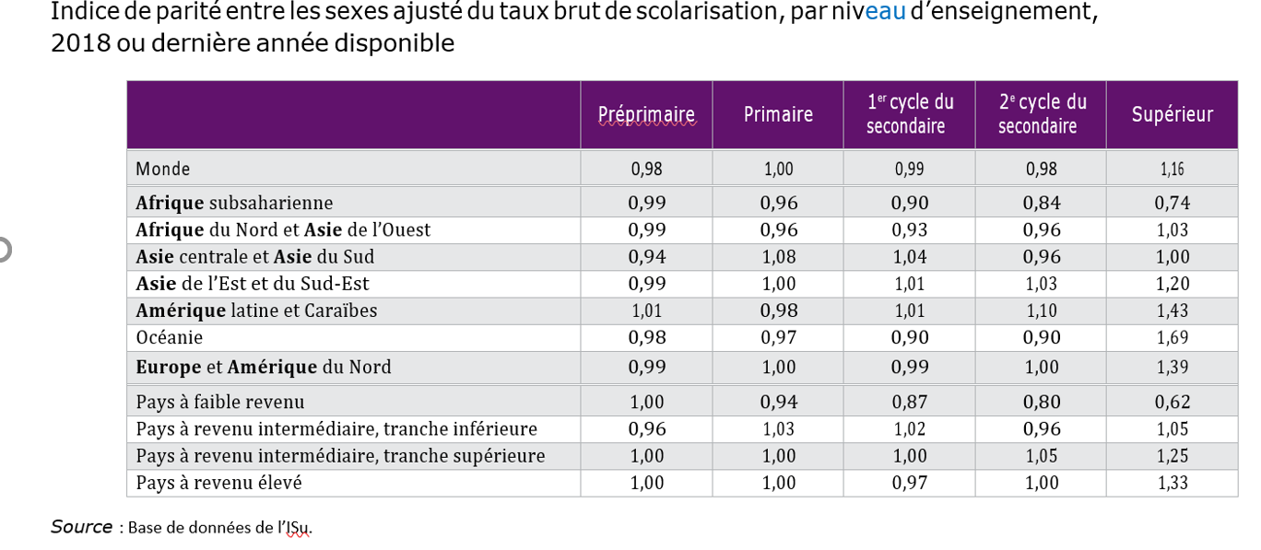
Les Objectifs du Développement Durable (ODD 4 et 5) de 2015, et l’UNESCO en 2020, n’offrent que peu de prise en compte explicite de la petite ou de la jeune fille handicapée. La plupart des pays et les ODD affichent leurs bonnes intentions, en faveur des élèves filles d’une part, des élèves handicapés de l’autre.
Référence aux petites et jeunes filles handicapées trop rarement explicite.
Réunions internationales,
Organisation de développement extérieur (DFID),
Formations localisées d’enseignants et de formateurs d’enseignants,
Education communautaire.

Slide 3
Bonnes pratiques au niveau international.
RESUMES : LES PETITES ET JEUNES FILLES EN SITUATION DE HANDICAP.
La plupart des pays et les Objectifs du Développement Durable affichent leurs bonnes intentions en faveur des élèves filles d’une part, des élèves handicapés de l’autre.
D’une manière générale la petite ou la jeune fille en situation de handicap scolarisée ou non, est rarement prise en compte spécifiquement.
Dans quelques cas plus rares la petite et jeune fille handicapée est explicitement prise en considération (réunions internationales, Organisation de développement extérieur, formations localisées d’enseignants et de formateurs d’enseignants, éducation communautaire).

Slide 4
Bonnes pratiques au niveau national.
La République de Djibouti a démontré sa sensibilité aux discriminations envers les filles et les femmes :
Ratification de la Convention sur l’élimination de toutes les formes de discrimination à l’égard des femmes le 2 décembre 1998
Les mesures les plus concrètes en faveur des petites et jeunes filles sont principalement le fait du Ministère de la Femme et de la Famille. Il prend en charge des actions ponctuelles ou développe des Centres de formations envers les jeune filles déscolarisées.
Existence de cellule d’écoute et d’orientation (SEAS) pour lutter contre les violences basées sur le genre : service d'écoute, d'information, de conseil, d'orientation et d'accompagnement sur trois volets (social, juridique, sanitaire)
Les femmes et filles handicapées bénéficient explicitement d’une aide juridictionnelle (loi adoptée en 2011).
Il semblerait cependant que la petite ou jeune fille en situation de handicap scolarisée ou scolarisable ne bénéficie pas de mesure spécifique. Comme en de nombreux pays, elles sont citées dans des écrits nationaux, mais restent le plus souvent noyées dans un ensemble de mesures en faveur des filles et des femmes, des personnes vulnérables, ou des personnes handicapées en général.

